Slide 1
СПбПУ
Кафедра «Прикладная математика и информатика»
Сравнение FDM и PINN
для решения 3D уравнения
теплопроводности в JAX
доклад на семинаре
Тимур Фатахов, Сергей Тишковец, Чинь Тхи Тху Хоай, Игорь Кан
17.04.2026
• Проект: аналитическое решение, FDM-солвер, PINN-солвер и модуль валидации
• Цель: проверить корректность реализации и сравнить методы по точности, устойчивости и вычислительной стоимости
• JAX используется и для JIT-компиляции разностной схемы, и для автоматического дифференцирования PINN
17.04.2026
1

Slide 2


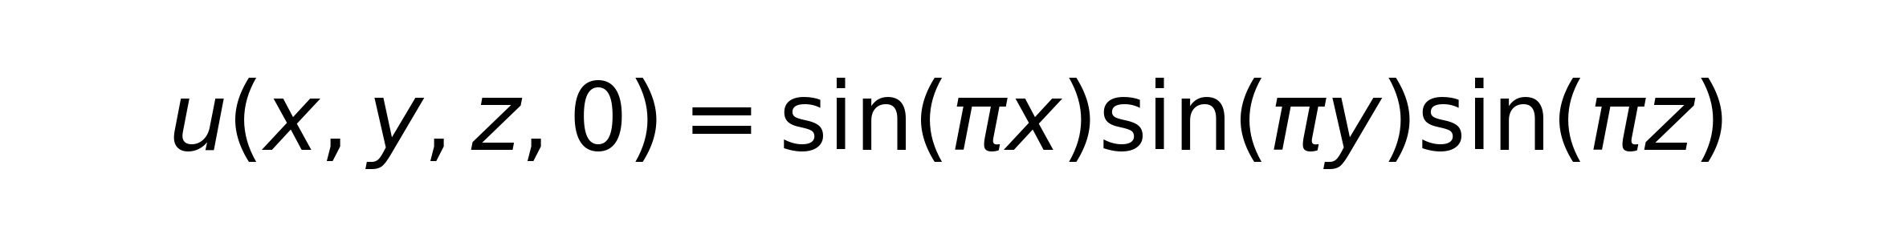
Постановка задачи
Рассматривается нестационарное уравнение теплопроводности
в кубической области.
Область расчёта
Начальное условие
• Граничные условия Дирихле: u = 0 на всех гранях куба
• Фактическая конфигурация эксперимента: α = 1.0, T = 0.1
Ω = [0,1]^3
Схема области и граничных условий
17.04.2026
2

Slide 3
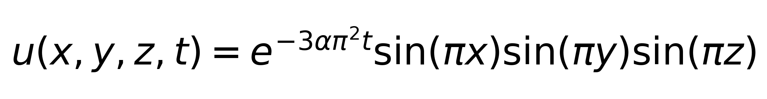
Аналитическое решение задачи
Для выбранного начального условия точное решение имеет вид.
• удовлетворяет исходному уравнению теплопроводности
• точно выполняет начальное условие
• точно удовлетворяет нулевым граничным условиям
• демонстрирует затухание амплитуды со временем
• используется как эталон при вычислении ошибок
17.04.2026
3

Slide 4
Зачем нужен аналитический benchmark
Наличие точного решения позволяет перейти от демонстрации работы программы
к полноценной численной валидации.
Точное
решение
Численный
solver
Ошибка
Метрика
Вывод
• сравнение численного решения с эталоном в каждой точке сетки
• вычисление ошибок L₂, L∞ и относительной L₂
• проверка сходимости метода при измельчении сетки
• корректное сравнение FDM и PINN на одной физической задаче
В этой работе аналитическое решение используется
как единый критерий качества для обоих методов.
17.04.2026
4

Slide 5

Математическая идея FDM
• Непрерывная задача заменяется системой разностных уравнений на регулярной 3D сетке
• Центральные разности второго порядка аппроксимируют вторые производные по пространству
• По времени применяется явная схема Эйлера
Прозрачная численная интерпретация
Предсказуемая устойчивость
Проверка теоретического порядка сходимости
17.04.2026
6

Slide 6

FDM: лапласиан и аппроксимация второго порядка
Пространственный оператор Лапласа реализован через центральные
разности второго порядка по трём координатам.
Во внутренних узлах вычисляются $u_{xx}$, $u_{yy}$ и $u_{zz}$.
• Аналогично вычисляются $u_{yy}$ и $u_{zz}$, после чего они суммируются
• Пространственная аппроксимация имеет ожидаемую точность O(Δx²)
• Далее проверяется второй порядок сходимости FDM
17.04.2026
7

Slide 7
FDM: код оператора Лапласа
Код реализует вычисление трёхмерного лапласиана только во внутренних узлах сетки.
Реализация полностью векторизована через срезы массивов JAX.
src/fdm_solver.py
1 @jit
2 def laplacian_3d(u: jnp.ndarray, dx: float, dy: float, dz: float) -> jnp.ndarray:
3 d2uxx = (u[2:, 1:-1, 1:-1] - 2.0 * u[1:-1, 1:-1, 1:-1]
4 + u[:-2, 1:-1, 1:-1]) / dx**2
5 d2uyy = (u[1:-1, 2:, 1:-1] - 2.0 * u[1:-1, 1:-1, 1:-1]
6 + u[1:-1, :-2, 1:-1]) / dy**2
7 d2uzz = (u[1:-1, 1:-1, 2:] - 2.0 * u[1:-1, 1:-1, 1:-1]
8 + u[1:-1, 1:-1, :-2]) / dz**2
9 return d2uxx + d2uyy + d2uzz
17.04.2026
8

Slide 8

FDM: шаг Эйлера и граничные условия
Один шаг по времени реализован явной схемой Эйлера.
• обновляется только внутренняя часть массива
• граничные узлы не пересчитываются
• нулевые граничные условия Дирихле сохраняются автоматически
• математическая постановка напрямую связана с кодом солвера
interior
обновляется
boundary
фиксируется
17.04.2026
9

Slide 9
FDM: код временного шага
Функция euler_step вычисляет лапласиан и обновляет только внутренние узлы сетки.
src/fdm_solver.py
1 @jit
2 def euler_step(u: jnp.ndarray, dt: float, alpha: float,
3 dx: float, dy: float, dz: float) -> jnp.ndarray:
4 lap = laplacian_3d(u, dx, dy, dz)
5 u_next_interior = u[1:-1, 1:-1, 1:-1] + alpha * dt * lap
6 return u.at[1:-1, 1:-1, 1:-1].set(u_next_interior)
Операция .at[1:-1, 1:-1, 1:-1].set(...) явно фиксирует область обновления;
границы остаются нулевыми без отдельного шага постобработки.
17.04.2026
10

Slide 10

FDM: устойчивость и условие CFL
Для явной схемы Эйлера в 3D используется ограничение на шаг по времени.
• вычисляются шаги сетки dx, dy, dz
• оценивается допустимый dt_max
• если dt больше допустимого, выводится предупреждение
• это необходимо для контроля численной устойчивости
контроль устойчивости
1 dx = Lx / (Nx - 1)
2 dy = Ly / (Ny - 1)
3 dz = Lz / (Nz - 1)
4
5 dt_max = min(dx, dy, dz)**2 / (6.0 * alpha)
6 if dt > dt_max:
7 print(f"ВНИМАНИЕ: dt = {dt:.2e} > dt_max = {dt_max:.2e}")
17.04.2026
11

Slide 11
FDM: временной цикл в JAX через lax.scan
• После выбора шага по времени решатель строит начальное условие и выполняет интегрирование по времени
• Вместо обычного Python-цикла используется jax.lax.scan
• Это делает реализацию JIT-совместимой и отделяет численный шаг от механики временного цикла
временной цикл
1 n_steps = int(round(T / dt))
2 if n_steps < 1:
3 n_steps = 1
4
5 u0 = create_initial_condition(Nx, Ny, Nz, Lx, Ly, Lz)
6
7 def scan_body(carry, _):
8 return euler_step(carry, dt, alpha, dx, dy, dz), None
9
10 final_u, _ = lax.scan(scan_body, u0, None, length=n_steps)
u₀
scan_body
final_u
17.04.2026
12

Slide 12

FDM: схема валидации и численные метрики
Для FDM решение сравнивается с аналитическим эталоном на последовательности сеток.
• для каждой сетки вычисляются абсолютные ошибки L₂ и L∞, относительная ошибка L₂ и шаг по времени dt
• при измельчении сетки ошибки монотонно уменьшаются
Сетка | L₂ | L∞ | rel L₂ | dt
11³ | 2.73e-04 | 8.91e-04 | 5.27e-03 | 1.67e-04
21³ | 7.27e-05 | 2.21e-04 | 1.40e-03 | 4.17e-05
31³ | 3.30e-05 | 9.82e-05 | 6.38e-04 | 1.85e-05
41³ | 1.88e-05 | 5.52e-05 | 3.63e-04 | 1.04e-05
Наблюдение: при измельчении сетки ошибки уменьшаются монотонно, что согласуется
с корректной реализацией схемы.
17.04.2026
13

Slide 13
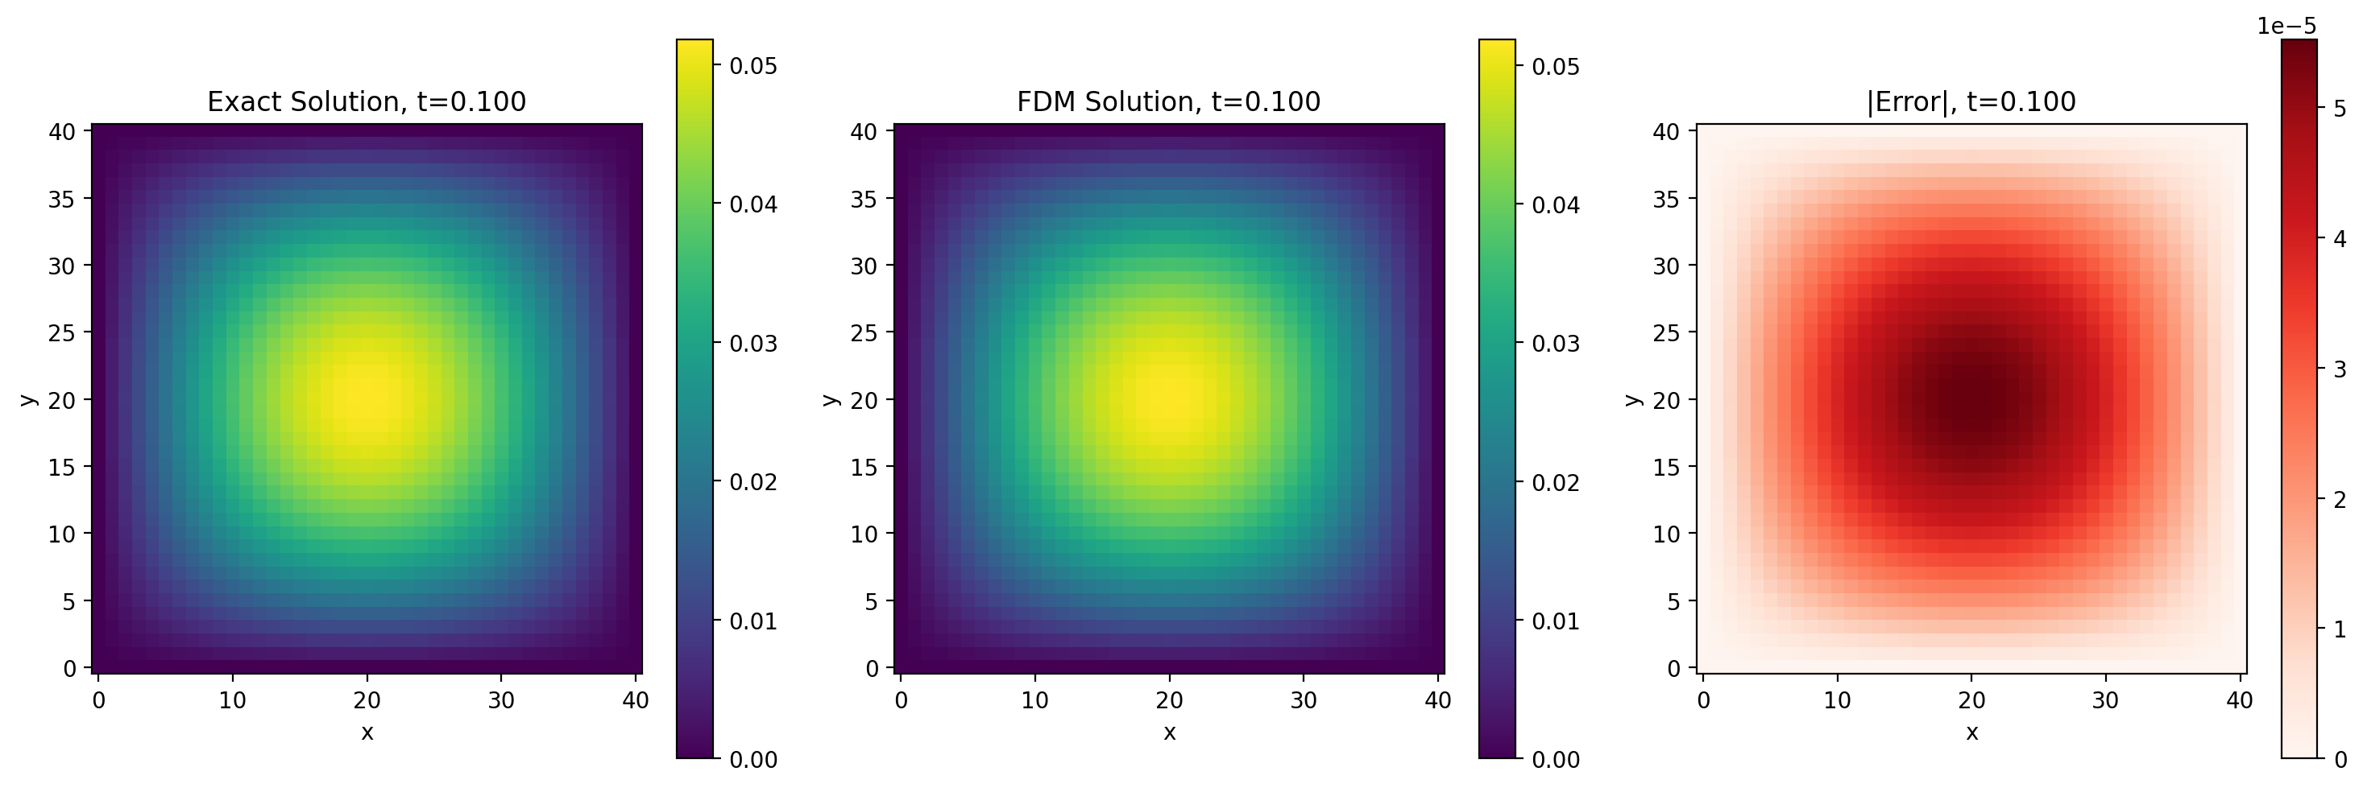
FDM: визуальное сравнение с точным решением
• Сравниваются точное решение, численное решение FDM и карта абсолютной ошибки для t = 0.1
• Форма численного решения практически совпадает с аналитическим эталоном
• Ошибка мала на всей области и не искажает структуру решения
17.04.2026
14

Slide 14
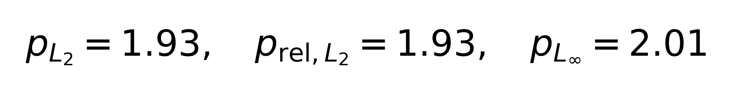
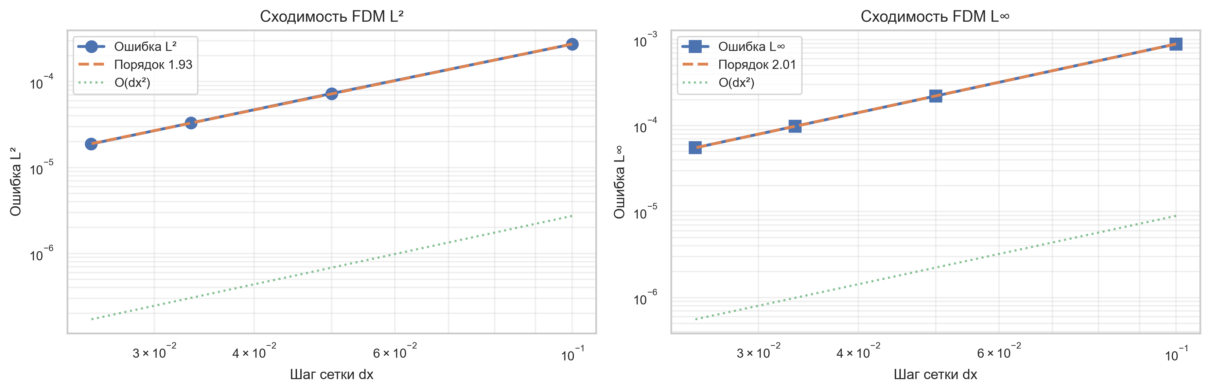

FDM: исследование сходимости
• На логарифмическом графике показано уменьшение ошибки FDM при уменьшении шага сетки
• Полученные оценки практически совпадают с теоретическим вторым порядком
• Это подтверждает корректную реализацию центральных разностей второго порядка
17.04.2026
15

Slide 15


Математическая идея PINN
В PINN решение представляется нейросетевой аппроксимацией.
На вход сети подаются координаты и время
• сеть обучается минимизировать невязку исходного уравнения
• одновременно учитываются начальные и граничные условия
• производные u_t, u_xx, u_yy, u_zz вычисляются через automatic differentiation JAX
• решение задаётся как непрерывная аппроксимация функции в пространстве (x,y,z,t)
MLP
Physics-Informed
Neural Network
Координаты
(x,y,z,t)
û
17.04.2026
16

Slide 16
PINN: архитектура сети и гиперпараметры
Архитектура
Параметр | Значение
epochs | 8000
learning_rate | 0.001 → 0.0001
n_residual | 12000
n_boundary | 2000
n_initial | 2000
λ_pde / λ_bc / λ_ic | 1 / 10 / 10
hard constraints | true
eval_grid_size | 21
• вход: 4 переменные (x,y,z,t)
• скрытых слоёв: 5
• ширина слоя: 96
• выход: 1 значение u(x,y,z,t)
• эквивалентная схема: [4,96,96,96,96,96,1]
[4, 96, 96, 96, 96, 96, 1]
tanh на скрытых слоях,
линейный выход
17.04.2026
17

Slide 17
PINN: код архитектуры MLP
Показаны инициализация параметров MLP и прямой проход сети.
Скрытые слои используют tanh, выходной слой - линейный.
src/pinn_solver.py
1 def init_mlp_params(layer_sizes, key) -> list[dict[str, Array]]:
2 keys = jax.random.split(key, len(layer_sizes) - 1)
3 params = []
4 for k, (in_dim, out_dim) in zip(keys, zip(layer_sizes[:-1], layer_sizes[1:])):
5 W = _glorot_std(in_dim, out_dim) * jax.random.normal(k, (in_dim, out_dim))
6 b = jnp.zeros((out_dim,))
7 params.append({"W": W, "b": b})
8 return params
9
10 def forward_mlp(params: list[dict[str, Array]], x: Array) -> Array:
11 h = x
12 for layer in params[:-1]:
13 h = jnp.tanh(h @ layer["W"] + layer["b"])
14 return h @ params[-1]["W"] + params[-1]["b"]
17.04.2026
18

Slide 18
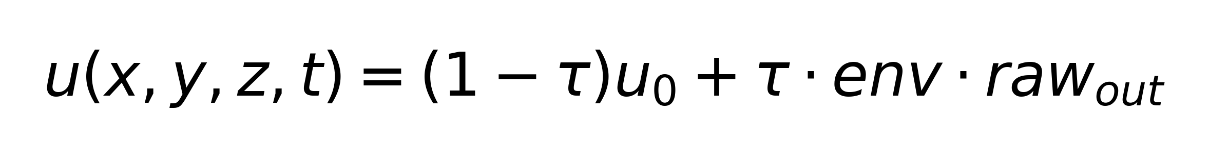
PINN: жёсткое наложение условий и преобразование выхода
В данной реализации начальные и граничные условия не только учитываются в функции потерь, но и встраиваются непосредственно в форму решения.
• u₀ - точное начальное условие
• τ - временной множитель, равный нулю при t = 0
• env - пространственная оболочка, обращающаяся в ноль на границе
• raw_out - необработанный выход нейросети
• следствие: при t = 0 выполняется u = u₀, а на границе - u = 0
17.04.2026
19

Slide 19
PINN: код output transform
Hard constraints встроены непосредственно в вычисление предсказания сети.
src/pinn_solver.py
1 def apply_output_transform(raw_out: Array, points: Array, cfg: PINNConfig) -> Array:
2 u0 = initial_condition(points, cfg)
3 tau = time_factor(points, cfg)
4 env = boundary_envelope(points, cfg)
5 return (1.0 - tau) * u0 + tau * env * raw_out
6
7 def predict(params: list[dict[str, Array]], points: Array, cfg: PINNConfig) -> Array:
8 raw = forward_mlp(params, normalize_inputs(points, cfg))
9 if cfg.use_hard_constraints:
10 return apply_output_transform(raw, points, cfg)
11 return raw
17.04.2026
20

Slide 20

PINN: PDE residual через автоматическое дифференцирование
PINN обучается по невязке исходного уравнения теплопроводности.
jax.grad
1-я и 2-я
производные
• u_t вычисляется через jax.grad
• вторые производные по пространству получаются через вложенные вызовы jax.grad
• из производных формируется невязка PDE в каждой collocation-точке
• сеть обучается не только по значениям, а по выполнению физического уравнения
point
r
17.04.2026
21

Slide 21
PINN: код вычисления PDE residual
Ниже показано вычисление производных и формирование невязки уравнения.
src/pinn_solver.py
1 def pde_residual_single(params: list[dict[str, Array]], point: Array, cfg: PINNConfig) -> Array:
2 grad_u = jax.grad(_scalar_predict, argnums=1)(params, point, cfg)
3 u_t = grad_u[3]
4
5 def du_dx(_point):
6 return jax.grad(_scalar_predict, argnums=1)(params, _point, cfg)[0]
7
8 def du_dy(_point):
9 return jax.grad(_scalar_predict, argnums=1)(params, _point, cfg)[1]
10
11 def du_dz(_point):
12 return jax.grad(_scalar_predict, argnums=1)(params, _point, cfg)[2]
13
14 u_xx = jax.grad(du_dx)(point)[0]
15 u_yy = jax.grad(du_dy)(point)[1]
16 u_zz = jax.grad(du_dz)(point)[2]
17 return u_t - cfg.alpha * (u_xx + u_yy + u_zz)
17.04.2026
22

Slide 22

PINN: функция потерь
Общая функция потерь складывается из PDE-компоненты и компонентов,
связанных с граничными и начальными условиями.
loss_terms
1 def loss_terms(params, batch: Dict[str, Array], cfg: PINNConfig):
2 r = pde_residual_batch(params, batch["x_r"], cfg)
3 loss_pde = jnp.mean(r ** 2)
4
5 if cfg.use_hard_constraints:
6 loss_bc = jnp.array(0.0)
7 loss_ic = jnp.array(0.0)
8 else:
9 pred_b = predict(params, batch["x_b"], cfg)
10 loss_bc = jnp.mean((pred_b - batch["y_b"]) ** 2)
11 pred_i = predict(params, batch["x_i"], cfg)
12 loss_ic = jnp.mean((pred_i - batch["y_i"]) ** 2)
• loss_pde - квадрат невязки PDE
• loss_bc - ошибка выполнения граничных условий
• loss_ic - ошибка выполнения начального условия
• при use_hard_constraints = true компоненты BC и IC становятся несущественными
17.04.2026
23

Slide 23
PINN: цикл обучения
• Процедура обучения включает генерацию batch, шаг оптимизатора и логирование learning rate и loss-компонент
• После обучения вычисляются метрики на контрольных временах eval_times
• На каждой эпохе сохраняются: loss_total, loss_pde, loss_bc, loss_ic, learning_rate
train_pinn
1 def train_pinn(cfg: PINNConfig | None = None):
2 cfg = cfg or PINNConfig()
3 params, optimizer, opt_state = create_train_state(cfg)
4 key = jax.random.PRNGKey(cfg.seed + 123)
5
6 total_epochs = cfg.pretrain_ic_bc_epochs + cfg.epochs
7 for global_epoch in range(1, total_epochs + 1):
8 key, subkey = jax.random.split(key)
9 batch = make_training_batch(subkey, cfg)
10 if global_epoch <= cfg.pretrain_ic_bc_epochs:
11 lr = cfg.learning_rate
12 else:
13 lr = cosine_decay_lr(global_epoch - cfg.pretrain_ic_bc_epochs, cfg)
14 params, opt_state, metrics = train_step(params, opt_state, batch, optimizer, cfg, lr, "full")
15
16 metrics_by_time = [compute_error_metrics(params, cfg, t) for t in cfg.eval_times]
17.04.2026
24

Slide 24
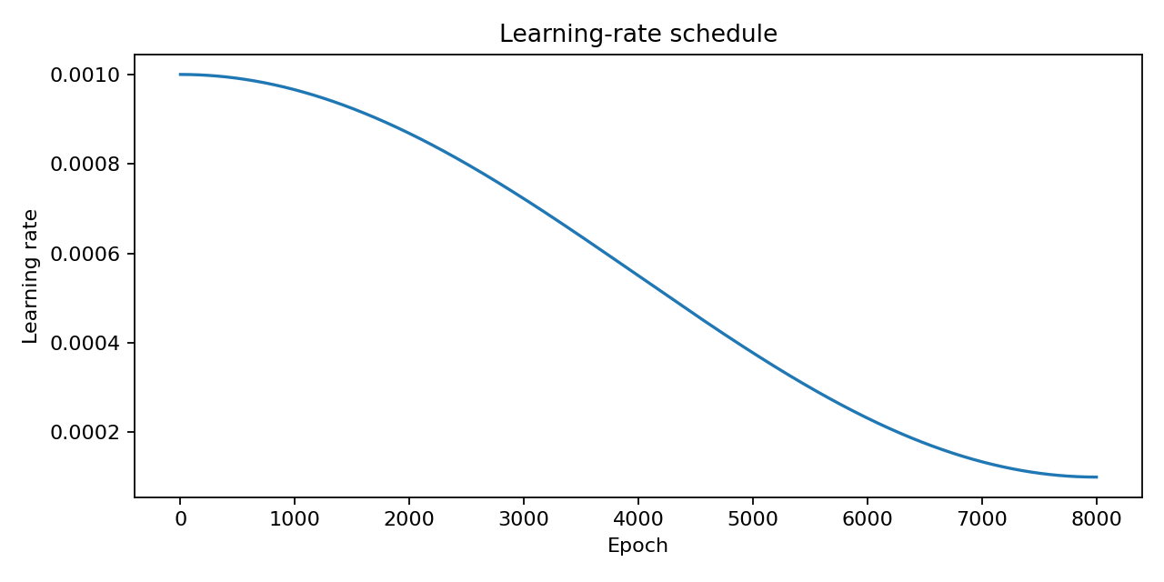
PINN: расписание скорости обучения
• Во время обучения используется убывающая скорость обучения: от 0.001 до 0.0001
• На ранних этапах шаг больше для быстрой подстройки параметров
• На поздних этапах шаг уменьшается для стабилизации оптимизации
• Scheduler влияет на устойчивость обучения PINN
17.04.2026
25

Slide 25
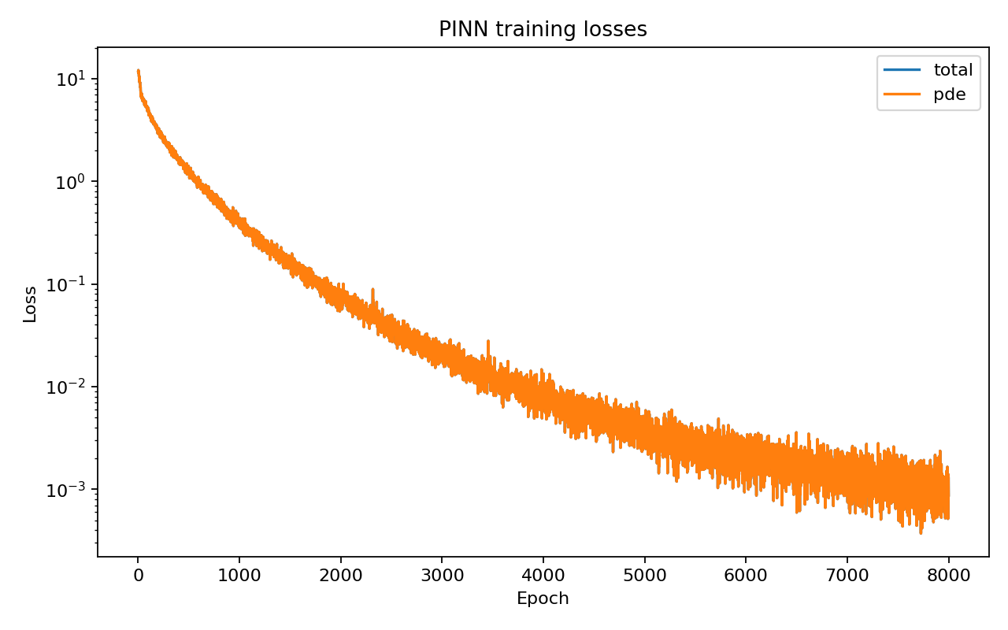
PINN: история функции потерь
• На графике показана динамика общей потери total и PDE-компоненты в логарифмической шкале
• loss уменьшается примерно с 10¹ до 10⁻³
• Кривые total и pde почти совпадают, что согласуется с hard constraints
• К концу обучения сеть выходит на устойчивый режим
17.04.2026
26

Slide 26
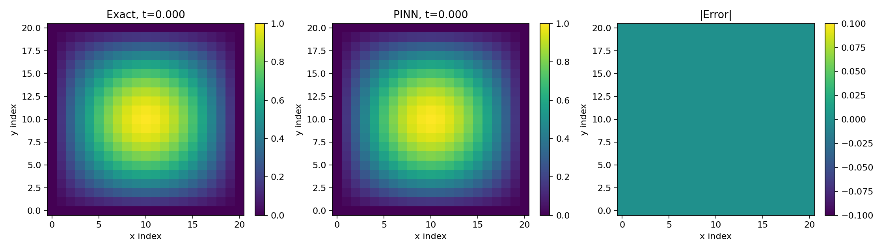
PINN: сравнение exact и prediction на t = 0
• Показаны точное решение, решение PINN и карта абсолютной ошибки для начального момента времени
• PINN практически точно воспроизводит начальное условие
• Это прямое подтверждение корректной работы output transform и hard constraints
17.04.2026
27

Slide 27
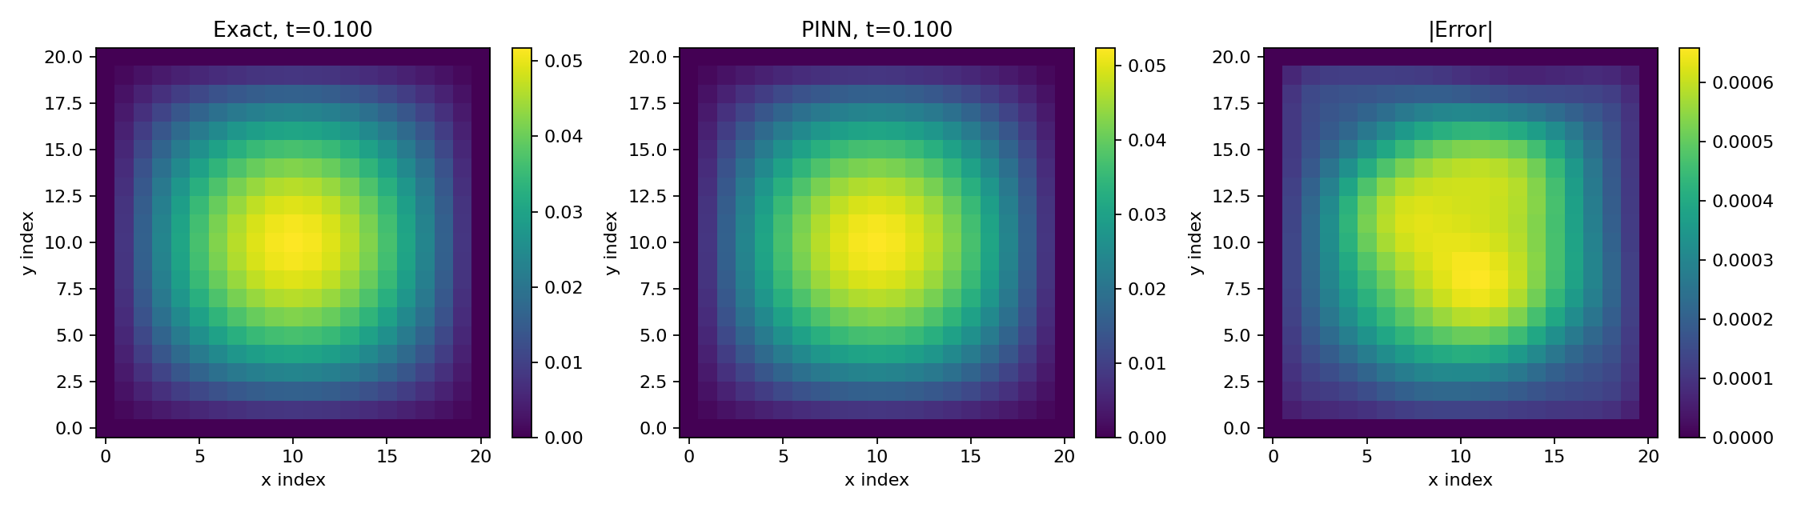
PINN: сравнение exact и prediction на t = 0.1
• Показаны точное решение, решение PINN и карта абсолютной ошибки для финального момента рассматриваемого интервала
• PINN сохраняет корректную форму решения, но ошибка возрастает по сравнению с более ранними слоями
• Качество остаётся приемлемым, но заметно уступает FDM на этой задаче
L₂ = 2.4063 × 10⁻⁴ | L∞ = 6.8054 × 10⁻⁴ | rel L₂ = 1.4144 × 10⁻²
17.04.2026
28

Slide 28
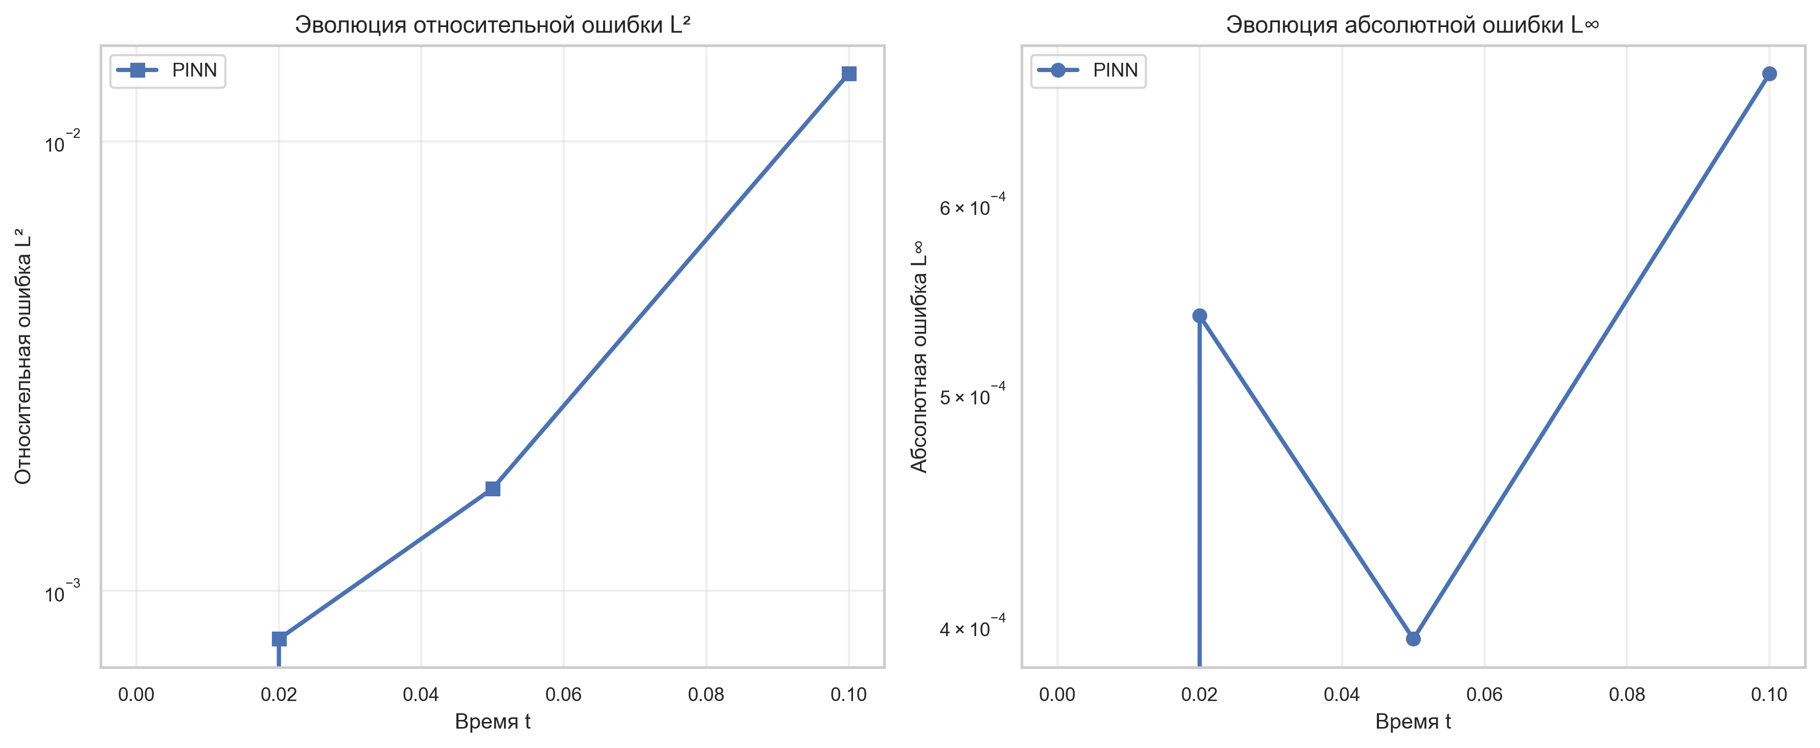
PINN: эволюция ошибки по времени
На графике показана динамика относительной ошибки L₂ и абсолютной ошибки L∞.
• t = 0.02: rel L₂ = 7.82 × 10⁻⁴, L∞ = 5.39 × 10⁻⁴
• t = 0.05: rel L₂ = 1.69 × 10⁻³, L∞ = 3.95 × 10⁻⁴
• t = 0.10: rel L₂ = 1.41 × 10⁻², L∞ = 6.81 × 10⁻⁴
• Ошибка в целом ухудшается к концу интервала, хотя начальный слой воспроизводится почти точно
17.04.2026
29

Slide 29
Итоговое сравнение FDM и PINN
Метод | Сетка | rel L₂ | L∞ | Стоимость
FDM | 41³ | 3.63e-04 | 5.52e-05 | 2.77 s
PINN | 21³ | 1.41e-02 | 6.81e-04 | 8000 эпох
Основные выводы
Ограничения сравнения
• FDM на данной аналитической задаче существенно точнее PINN
• FDM демонстрирует подтверждённый второй порядок сходимости
• FDM решает задачу быстро и предсказуемо
• PINN даёт корректное решение, но требует длительного обучения
• FDM и PINN оцениваются на разных сетках: 41³ против 21³
• PINN требует длительного обучения
• Для PINN существуют ограничения по памяти при переходе к более плотным 3D сеткам
Финальный вывод: для этой гладкой прямой задачи на регулярной области FDM является более точным
и практичным методом; PINN интересен как более гибкий подход, но в данном benchmark уступает по точности и эффективности.
17.04.2026
30

Slide 30
Список литературы
Raissi, M., Perdikaris, P., Karniadakis, G. E. Physics-informed neural networks: A deep learning framework for solving forward and inverse problems involving nonlinear partial differential equations. Journal of Computational Physics, 2019. (ScienceDirect)
LeVeque, R. J. Finite Difference Methods for Ordinary and Partial Differential Equations: Steady-State and Time-Dependent Problems. SIAM, 2007. (SIAM E-Books)
Strang, G. Computational Science and Engineering. Wellesley-Cambridge Press, 2007. (ScienceDirect)
JAX Developers. JAX Documentation. Official documentation, 2026. (JAX Documentation)
JAX Developers. Quickstart: How to think in JAX. Official documentation, 2026. (JAX Documentation)
JAX Developers. API Reference. Official documentation, 2026. (JAX Documentation)
17.04.2026
30

